Slide 1
第3章 并行算法的设计基础
3.1 并行算法的一般概念
3.2 并行计算模型

Slide 2
3.1并行算法的一般概念
3.1.1 并行算法的定义和分类
3.1.2 算法表达
3.1.3 算法分析
3.1.4 算法指标

Slide 3
并行算法定义
并行算法是适合于在各种并行计算机上求解问题和处理数据的算法。它是一些可同时执行的诸进程的集合，这些进程相互作用和协调动作从而达到对给定问题的求解。

Slide 4
并行算法分类：
数值计算：基于关系的一类运算。如矩阵运算，多项式求解。
非数值计算：基于比较关系的一类运算。如排序、选择、搜索、匹配、图论。
同步运算：某些进程必须等待别的进程（结果）的一类运算。
异步运算：某些进程的执行不必等待别的进程（结果）的一类运算。
有效并行算法：并行算法相对串行算法在性能（效率）方面，器时间关系具有对数特征，则这种并行算法是有效并行算法。

Slide 5
3.1并行算法的一般概念
3.1.1 并行算法的定义和分类
3.1.2 算法表达
3.1.3 算法分析
3.1.4 算法指标

Slide 6
算法表达
一般采用形式化描述的方法，不提倡使用具体语言描述。
使用的关系词要配对，且有层次感。可使用：
  for-end for ；
  if else- then-end if；
  while-end while；
  begin-end。

Slide 7
3.1并行算法的一般概念
3.1.1 并行算法的定义和分类
3.1.2 算法表达
3.1.3 算法分析
3.1.4 算法指标

Slide 8
算法分析
一般考虑的是算法的时空复杂度呈现最坏情况下的算法复杂度（即worst-case-complexity）。

Slide 9
算法分析
在MIMD计算模型上的并行算法的参量有：
  运行时间t(n):在给定的模型上求解问题规模为n的给定问题所需时间，包括：
    计算时间tc在某一处理器执行算/逻运算所需时间。
    选路时间tr数据从原处理机到目的处理机所需时间。
  处理机数p(n):求解给定问题所需的处理机数。

Slide 10
算法分析
在MIMD计算模型上的并行算法的参量有：
  通信复杂度：算法在整个执行期间能传送的报文总数。
  时间复杂度：算法以第一台处理机开始执行到最后一台处理机执行中止所需时间。

Slide 11
算法分析
界：
  上界：令f(n)和g(n)是定义在自然是集合N上的两个函数，如果存在两个正的常数c和n0，使得对于所有n>=n0，均有f(n)<=c*g(n),则称g(n)是f(n)的一个上界，记为f(n)=O(g(n))。
  下界：令f(n)和g(n)是定义在自然是集合N上的两个函数，如果存在两个正的常数c和n0，使得对于所有n>=n0，均有f(n)>= c*g(n)，则称g(n)是f(n)的一个下界，记为f(n)=Ω(g(n))。
  精确界：令f(n)和g(n)是定义在自然是集合N上的两个函数，如果存在正的常数c1，c2和n0，使得对所有n>=n0,均有c1*g(n) <=f(n) <=c2*g(n)，则称g(n)是f(n)的一个精确界，记为f(n)=ⓗ(g(n))。

Slide 12
3.1并行算法的一般概念
3.1.1 并行算法的定义和分类
3.1.2 算法表达
3.1.3 算法分析
3.1.4 算法指标

Slide 13
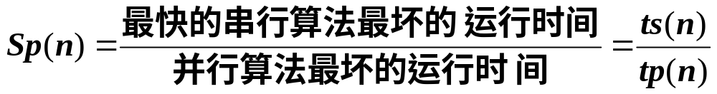
算法指标
算法开销：
  并行算法的运行时间tp(n)与其所需处理器数量p(n)的乘积，即tp(n)*p(n).
  如果ts(n)=tp(n)*p(n)=串行计算的步数（节拍数）则算法成为最优。
加速比：
  一般有：
    ts(n)<=p(n)*tp(n) (通信、同步开销)
    1<=Sp(n)<=p(n)

Slide 14
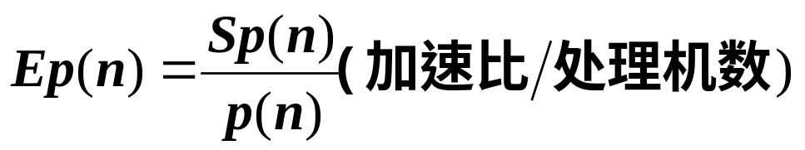
算法指标
效率：
  一般0<Ep(n)<=1

Slide 15
并行算法的设计基础
3.1 并行算法的一般概念
3.2 并行计算模型

Slide 16
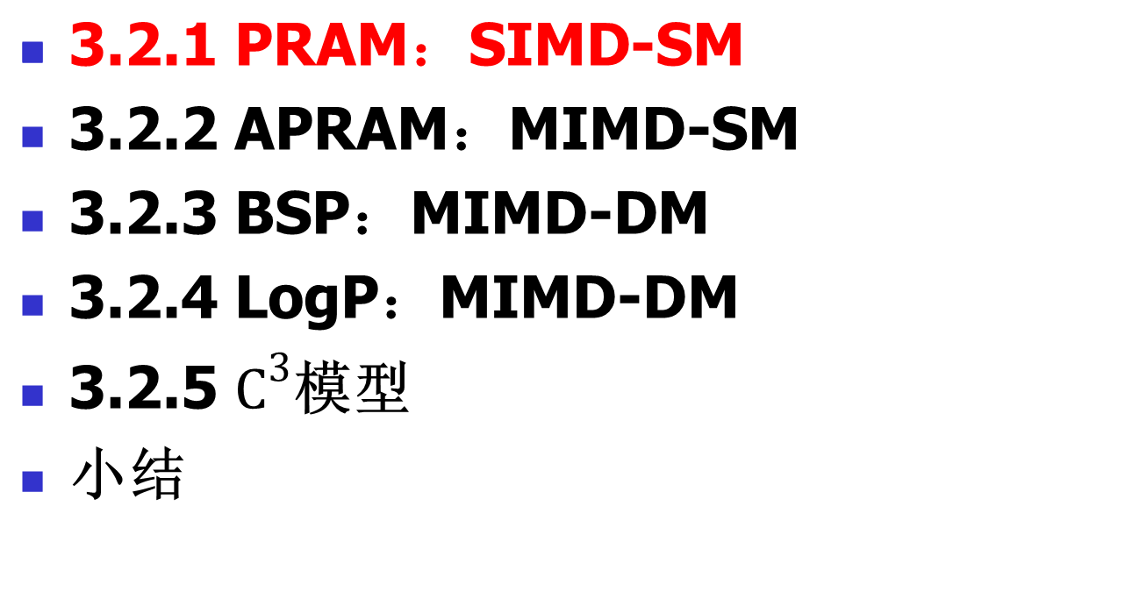
3.2 并行计算模型

Slide 17
PRAM：SIMD-SM
基本概念：
  PRAM（并行随机访问机器）模型也称为SIMD-SM模型，用于细粒度并行计算；
  采用集中式共享存储器模式，单一的编程访问空间；
  隐式同步机制。

Slide 18
PRAM：SIMD-SM
优点：
  适于表示和分析并行计算的复杂性；
  隐匿了并行计算机的大部底层细节（如通信、同步），从而易于使用。
缺点：
  不适于MIMD计算机，存在存储器竞争和通信延迟问题。

Slide 19
SIMD-SM
模型图示
控制器
算
逻
单
元
局
部
存
储
算
逻
单
元
局
部
存
储
算
逻
单
元
局
部
存
储
共享存储器

Slide 20
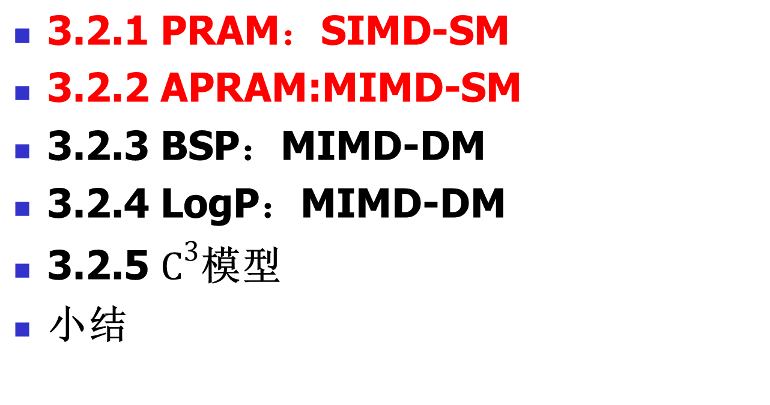
3.2 并行计算模型

Slide 21
APRAM:MIMD-SM
基本概念
  APRAM模型也称为分段（phase）PRAM模型；
  用于中粒度的并行计算；
  采用集中式共享存储器，单一的访问地址空间；
  （进程间）异步操作，但读/写共享变量操作采用显示同步方式。
计算模式
  计算由若干个用同步点（barrier）划分的段组成；
  每一段异步运行局部程序；
  读/写操作在同步点进行同步。

Slide 22
APRAM:MIMD-SM
优点：
  保存了PRAM的简单性；
  可编程性和可调试性（correctness）好；
  易于进行程序复杂性分析。
缺点：
  不适于具有分布式存储器的MIMD计算机。

Slide 23
APRAM:MIMD-SM
计算模式图示
以最慢的R/W
操作为同步点
P1
P2
Pn
Phase 1
Barrier 1
Phase 2
Barrier 2

Slide 24
APRAM:MIMD-SM
模型图示
控制器1
控制器1
控制器1
算
逻
单
元
局
部
存
储
算
逻
单
元
局
部
存
储
算
逻
单
元
局
部
存
储
通过互联网访问共享存储器

Slide 25
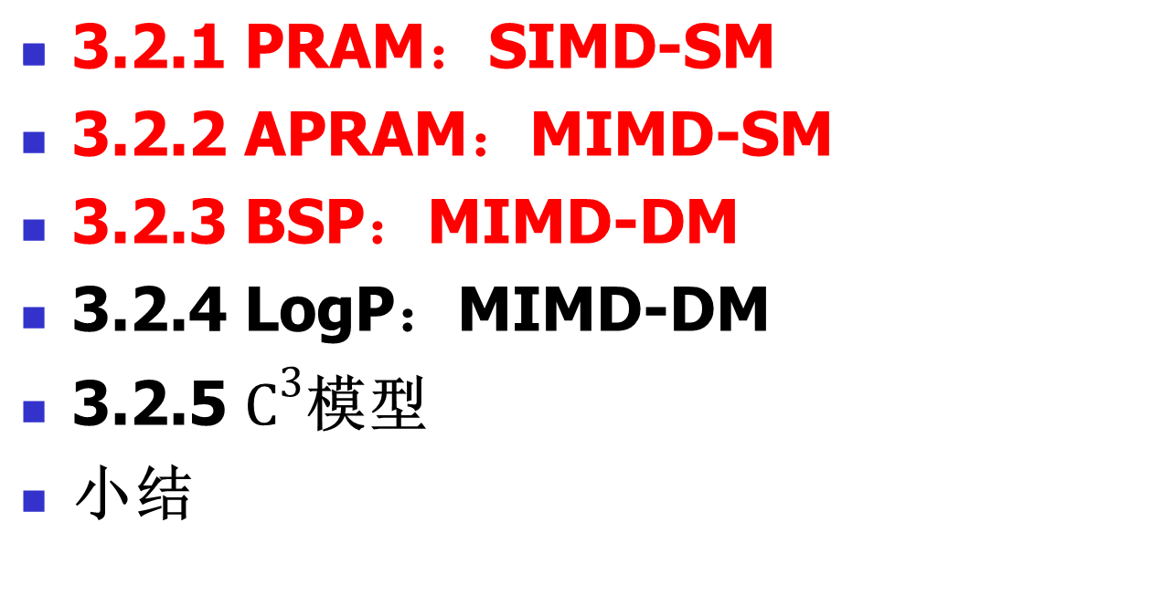
3.2 并行计算模型

Slide 26
BSP：MIMD-DM
基本概念：
  BSP模型是一种分布式存储器的多处理机模型，又称大同步模型；
  用于中大粒度并行计算；
  进程间）异步操作；
  采用报文发送和接收的通信方式进行显示同步

Slide 27
BSP：MIMD-DM
参数和计算模式
  BSP把并行计算机抽象为3个参数：P（处理机),g(宽带因子）和l（同步间隔）；
  计算由同步点（barrier）划分为若干个Supersteps；
  每个Superstep中实现异步的局部计算；
  在同步点通过发送和接收h-message进行同步。

Slide 28
BSP：MIMD-DM
优点:
  把计算和通信分割开来；
  使用hashing自动进行存储器和通信管理；
  提供了一个编程环境。
缺点：
  显式的同步机制限制并行计算机数据的增加；
  在一个Superstep中最多只能传递h各报文。

Slide 29
BSP：MIMD-DM
BSP编程模式
Local computation
global computation
Barrier synchronization

Slide 30
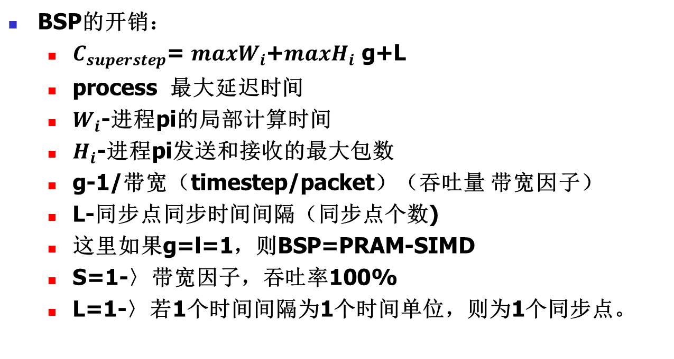
BSP：MIMD-DM

Slide 31
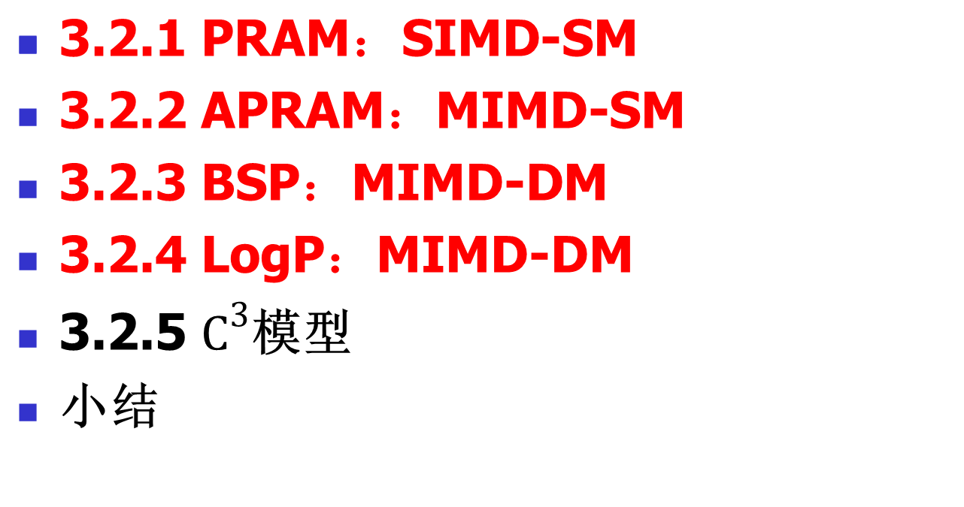
3.2 并行计算模型

Slide 32
LogP：MIMD-DM
基本概念：
  LogP 模型是技术趋势，编程经验和现行理论的综合产物；
  用于大粒度并行计算；
  使用分布式存储器的单一的单一的和多重访问地址空间；
  进程间异步操作；
  采用报文通信方式隐式实现同步操作，即子集同步。

Slide 33
LogP：MIMD-DM
参数和计算
  LogP模式把通信网络抽象为3个参数：L（网络延时），O（通信开销），g（网络带宽）；
  计算过程有若干superstep组成；
  在每个superstep中异步地实现局部计算并通过发送/接收L/g报文进行同步。

Slide 34
LogP：MIMD-DM
优点：
  可捕捉并行计算机的（同步）通信瓶颈（通过发送或接收L/g 个报文）；
  可隐匿拓扑结构，路由算法和网络协议的细节；
  可用于共享变量，报文传递和数据并行处理等方案。
缺点：
  受限于网络的通信能力（当进行处理机数量扩充时）；
  难以计算同步开销和进行算法描述和设计。
    注：优点中的“捕捉同步通信开销”是指当处理机数一定的情况下，通过发送/接收关于L/g参数的报文来获取网络通信量情况，并避免拥塞；
    缺点中“受限于网络通信能力”是指当处理机数量增加时，获取L/g参数的通信开销也要增加，反过来要现在处理机数量的（无限制）增加。

Slide 35
LogP：MIMD-DM
BSP与LogP的比较：
  LogP是具有子集同步方式的BSP（bulk superstep-subset）；
  BSP=LogP+Barrier-Overhead。
  BSP可用模拟LogP，呈线性下降关系；
  LogP可用模拟BSP，呈对数下降关系。
  BSP为算法设计和编程提供了方便使用的抽象，易于编程；
  LogP提供更好的机器资源的控制，但算法和程序的正确性分析较复杂。

Slide 36
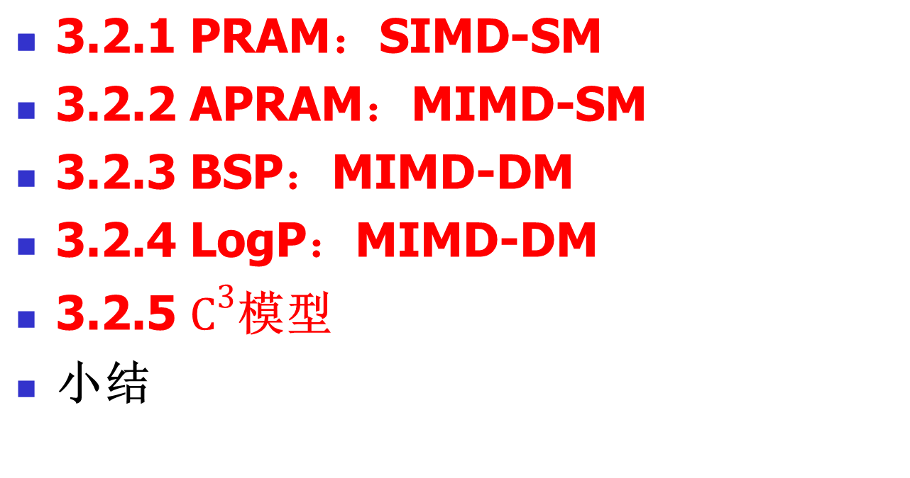
3.2 并行计算模型

Slide 37
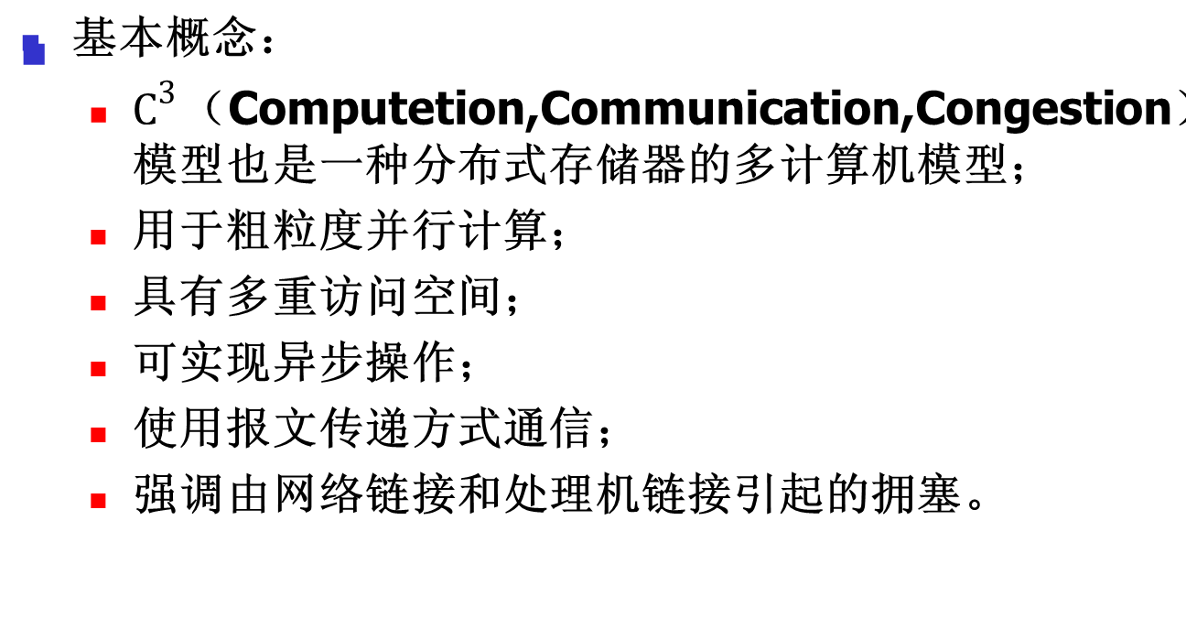
C³模型

Slide 38
C³模型
参数和计算：
  C³模型把网络操作抽象为3个参数：l（报文长度），S（启动时间），h（通信跳数），借助这3个参数可计算C_{l} （链接拥塞）和C_{g}（处理机拥塞）；
  使用Barrier把计算分为Supersteps；在每个superstep中实现局部的异步计算和点一点的报文传递。

Slide 39
C³模型
优点：
  考虑了一对一和一对多的通信方案细节；
  反应了受拥塞影响的计算性能。
缺点：
  模型的参数较复杂；
  算法的设计与分析和计算机的结构状况有关。

Slide 40
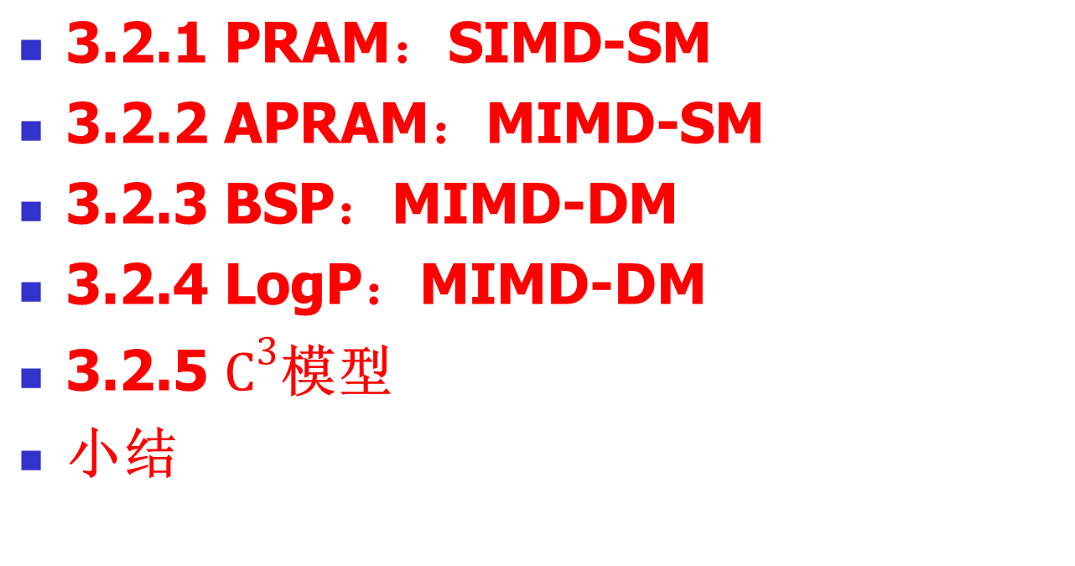
3.2 并行计算模型

Slide 41
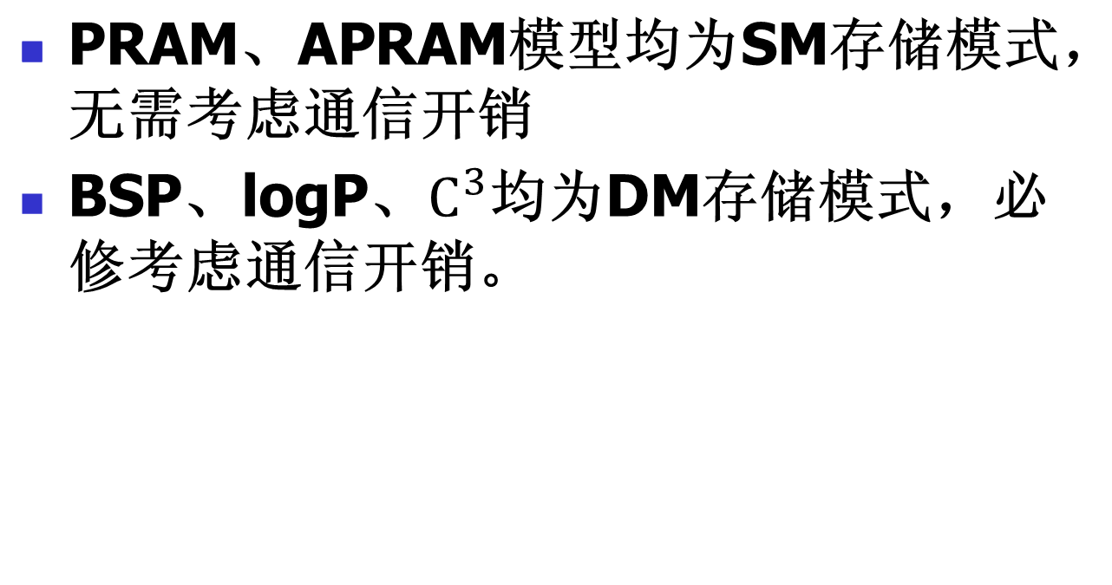
小结

Slide 42
作业
简述BSP计算模型和LogP计算模型及其关联内容
小结本章各模型

